Slide 1
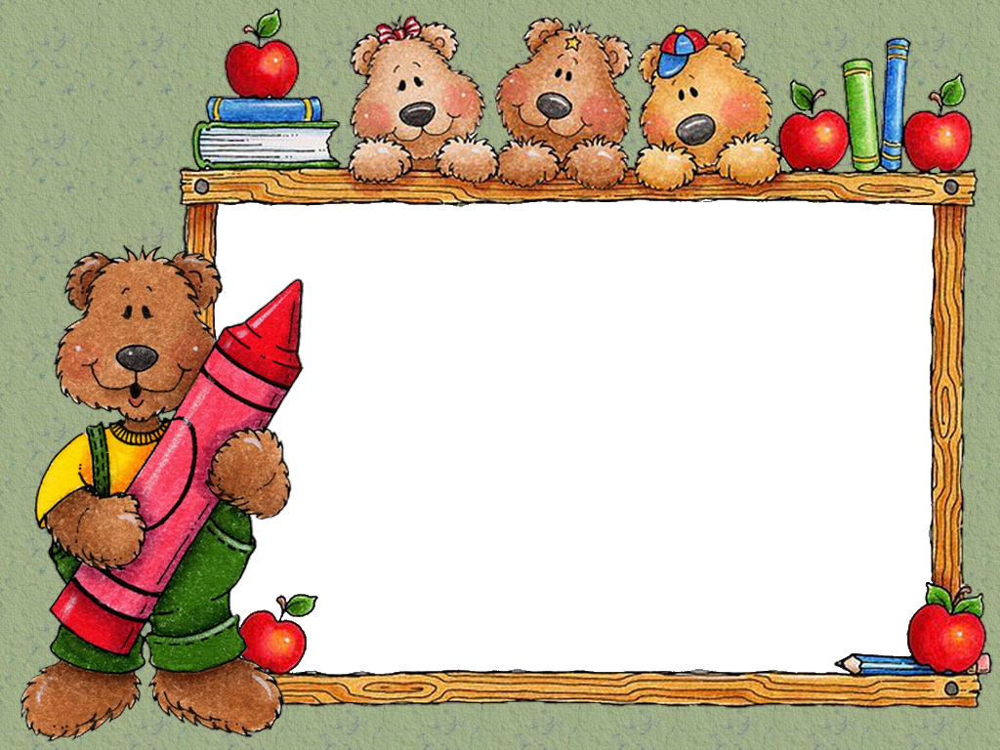
Интерактивная логопедическая игра
«КАКОЕ СЛОВО ПОЛУЧИЛОСЬ?»
10 тип
слоговой структуры слова
Подготовила : учитель-логопед
МБДОУ № 29 г. Калуги
Логошина Ирина Сергеевна

Slide 2
Цель: Учить четко произносить слова слоговой структуры 10-го типа.
Упражнять в простейшем слоговом синтезе.
Расширять и активизировать словарный запас.
Ход игрового упражнения.
Взрослый называет ребенку начало слова, ребенок договаривает слог «ка» и называет слово полностью. При нажатии на смайлик появляется изображение предмета.
При создании данной игры использовался дидактический материал из пособия
Четверушкина Н.С. Слоговая структура слова: система коррекционных упражнений для детей 5-7 лет. Практическое пособие для логопедов, воспитателей и родителей. М.: «Издательство гном и Д» 2001. — 96 с.
Изображения взяты из интернета
салфет Незнай таблет выстав подмёт ватруш картош мартыш матрёш игруш заклад заплат | КА | салфетка Незнайка таблетка выставка подмётка ватрушка картошка мартышка матрёшка игрушка закладка заплатка

Slide 3
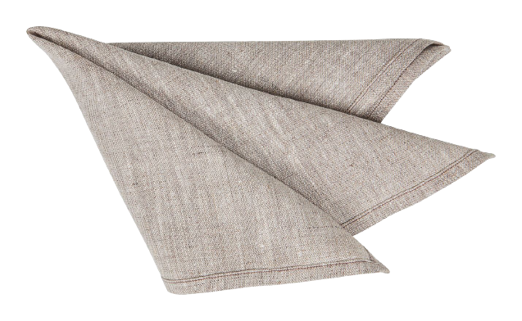
Салфет - КА - салфетка

Slide 4
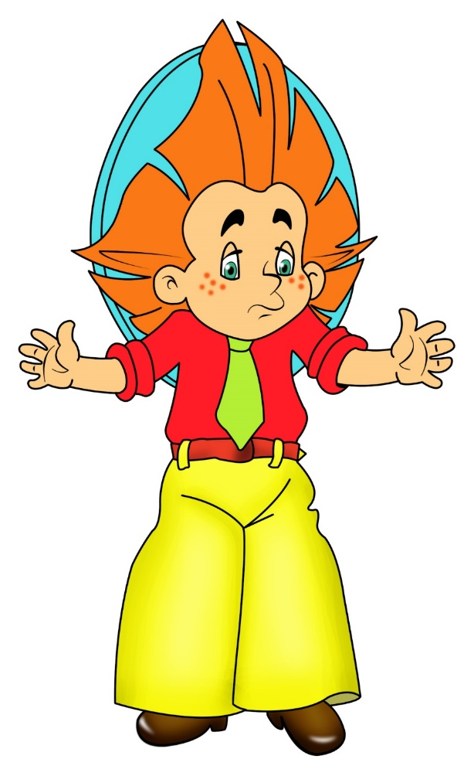
Незнай - КА - Незнайка

Slide 5
Таблет – КА- таблетка

Slide 6
Выстав – КА - выставка

Slide 7
Подмёт – КА - подмётка

Slide 8
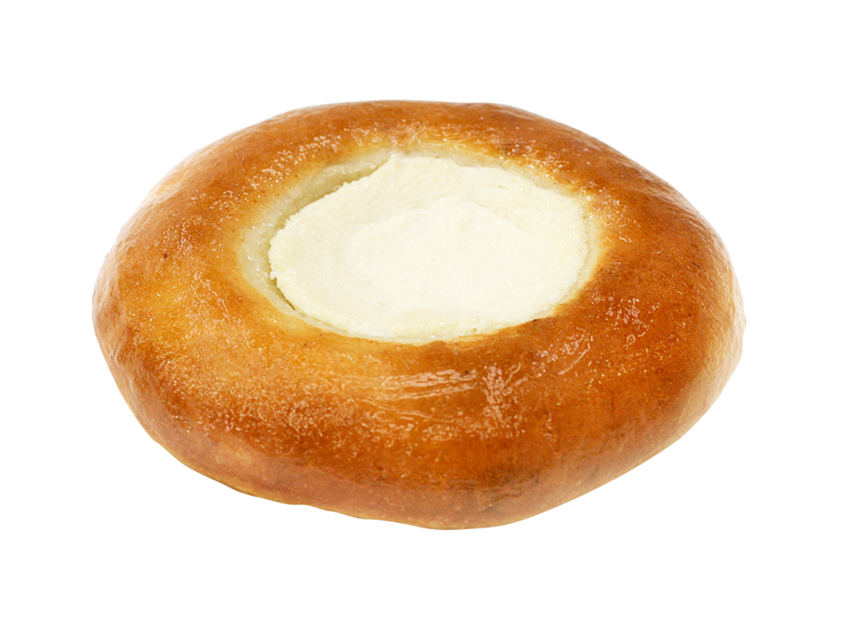
ватруш - КА - ватрушка

Slide 9
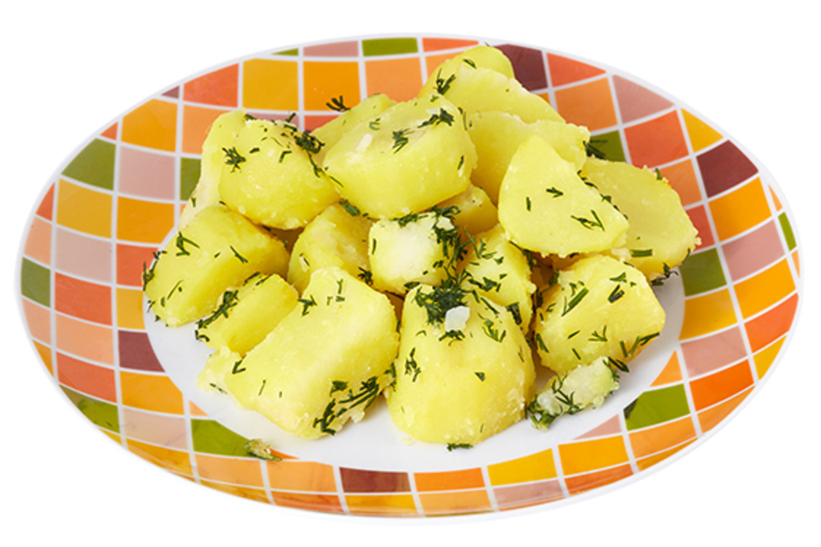
картош - КА - картошка

Slide 10
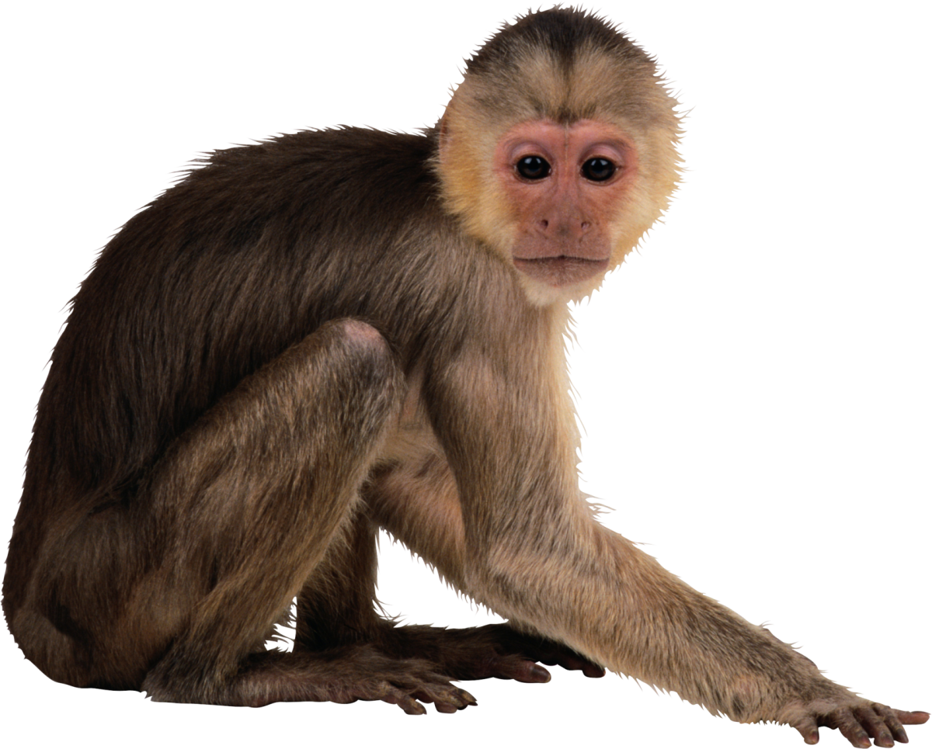
мартыш - КА - мартышка

Slide 11
матрёш - КА - матрёшка

Slide 12
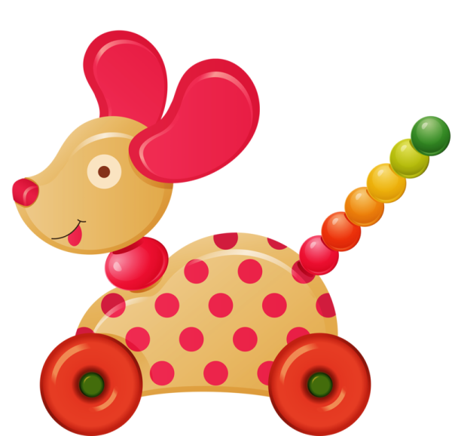
игруш - КА - игрушка

Slide 13
заклад - КА - закладка

Slide 14
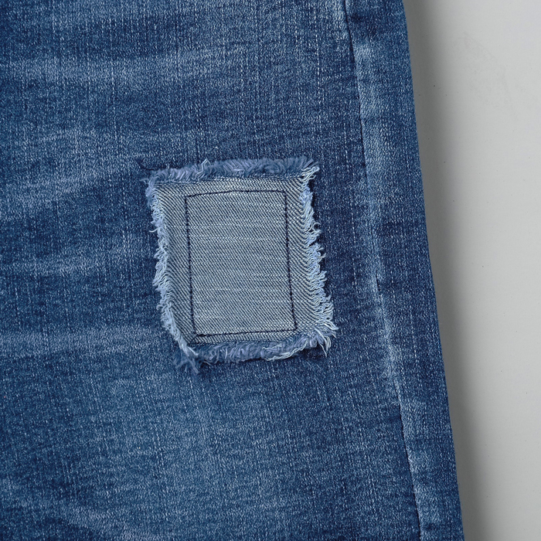
заплат - КА - заплатка

